Slide 1

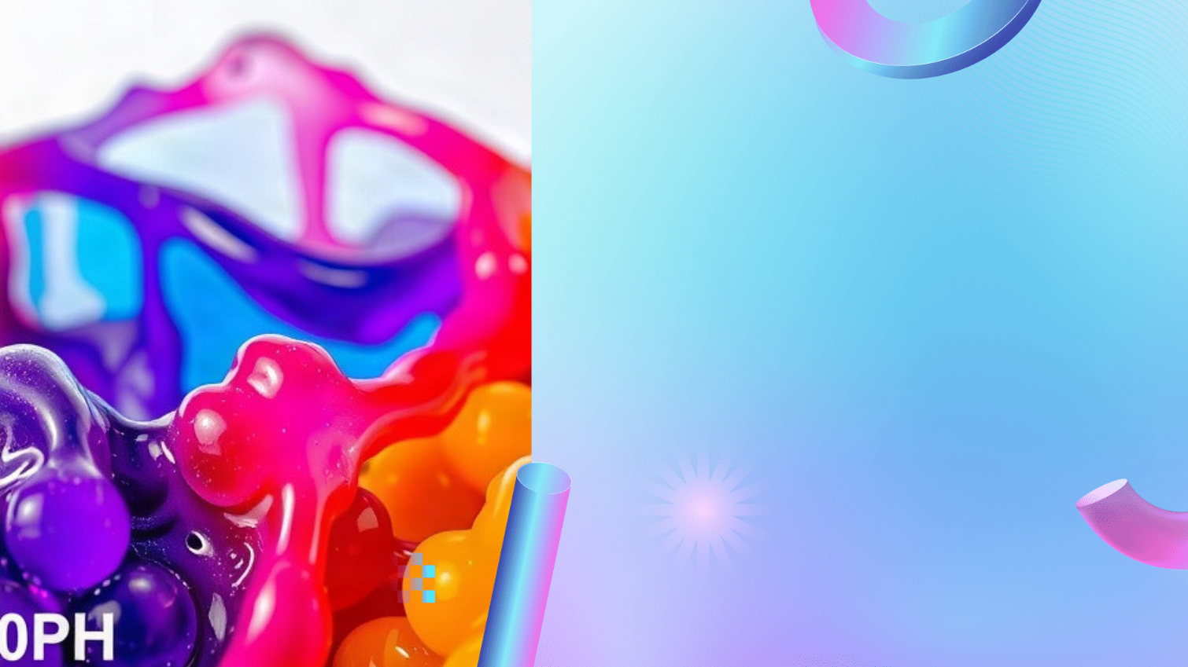
Химия цвета: почему раствор марганцовки меняет цвет в зависимости от pH?
Автор презентации: Presentacium.ru

Slide 2

Введение
В презентации мы рассмотрим, как меняется цвет раствора марганцовки в зависимости от pH. Изучим состав и свойства марганцовки, а также понятие pH и его значение. Узнаем о химических реакциях и влиянии кислотности на цвет и окислительные свойства раствора.

Slide 3

Состав и свойства марганцовки
1
2
Марганцовка, известная также как перманганат калия (KMnO₄), представляет собой мощное окисляющее вещество с характерным фиолетовым цветом.
В нейтральной или слабощелочной среде её стандартный окислительно-восстановительный потенциал составляет около +1.51 В. Растворы марганцовки способны изменять окраску от бледно-розовой до интенсивно-фиолетовой в зависимости от концентрации и pH среды.

Slide 4

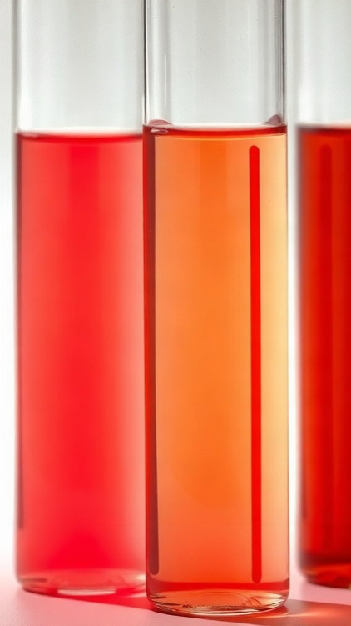
Понятие pH и его значение
pH — это показатель кислотности среды, который варьируется от 0 до 14, где значения ниже 7 указывают на кислотность, а выше 7 — на щелочность.
Раствор марганцовки (перманганата калия) меняет свой цвет в зависимости от pH среды: при кислом pH (например, 4–5) он приобретает красно-фиолетовый оттенок, а при щелочном pH (например, 8–9) — коричнево-зелёный.
Изменение цвета обусловлено образованием различных форм марганца в зависимости от кислотности среды.

Slide 5
Химические реакции при различных значениях pH
1
2
При значениях pH ниже 6 раствор перманганата калия приобретает выраженный фиолетовый цвет, что обусловлено преобладанием катионов MnO₄⁻. В нейтральной среде (pH 6–8) происходит частичная диспропорционирование ионов, и раствор приобретает бурый оттенок.
При pH выше 8, в щелочной среде, образуется манганат-ион MnO₄²⁻, и цвет раствора меняется на зелёный и затем на коричневый.

Slide 6

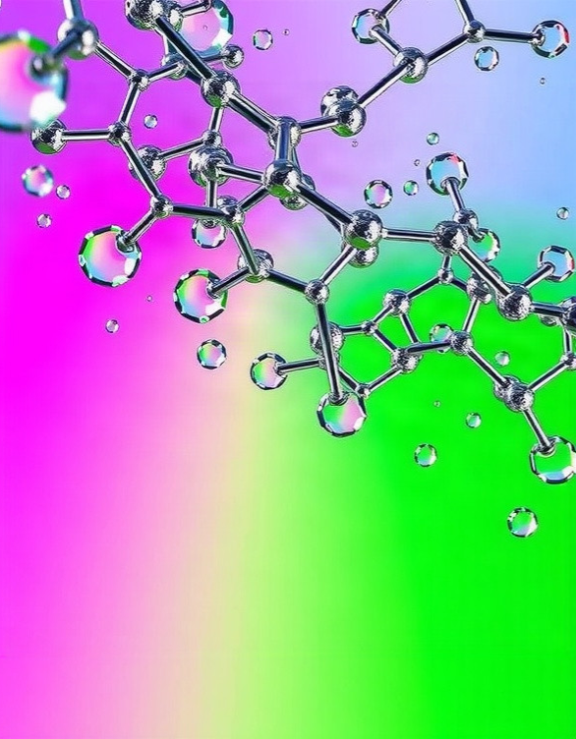
Влияние кислотности на окислительные свойства
При увеличении кислотности среды, то есть снижении pH, окислительные свойства раствора марганцовки значительно усиливаются: в диапазоне pH от 0 до 3 происходит переход перманганата калия из фиолетового в зелёный, а затем в бесцветный, что обусловлено образованием различных ионов марганца. При этом в кислой среде, например при pH 1, перманганат калия проявляет наивысшую окислительную активность, восстанавливаясь до практически бесцветных катионов марганца (II).
В нейтральной или слабощелочной среде, при pH около 7–8, преобладает образование коричневого оксида марганца (IV), что также влияет на изменение цвета раствора.

Slide 7

Исследование в лабораторных условиях
1
2
3
В лабораторных условиях при изменении pH раствора марганцовки с 1 до 14 наблюдается изменение цвета от бледно-розового до тёмно-зелёного.
При pH 6–7, характерном для нейтральной среды, раствор имеет фиолетовый оттенок, что является классическим примером зависимости цвета от кислотности среды.
Эксперименты показали, что при повышении pH выше 8 цвет раствора изменяется более резко, что обусловлено химическими реакциями, приводящими к образованию комплексных соединений.

Slide 8

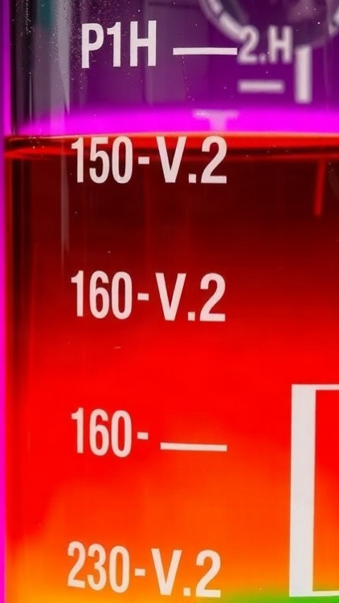
Табличные данные экспериментов
При pH 0–3 раствор перманганата калия приобретает интенсивный фиолетовый цвет, что соответствует окисленной форме марганца.
При увеличении pH до 6–7 цвет раствора меняется на коричневый, указывающий на образование Mn(OH)2.
При дальнейшем повышении pH свыше 7 раствор обесцвечивается, и в сильнощелочной среде наблюдается формирование зелёных комплексов марганца, что свидетельствует о переходе в восстановленную форму.

Slide 9

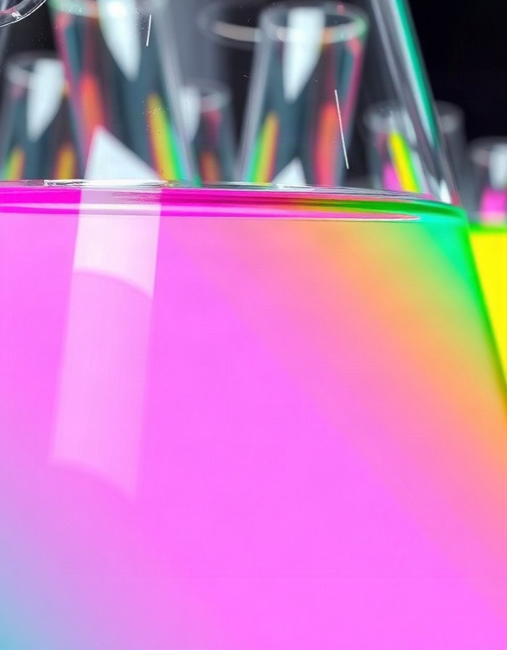
Влияние pH на цвет раствора: детальный анализ
При pH ниже 6,5 раствор перманганата калия приобретает розовый оттенок, который постепенно усиливается с понижением pH до значения 2, где интенсивность цвета достигает максимума, оцениваемого визуально как 8 баллов из 10. В щелочной среде (при pH выше 7) происходит значительное изменение цвета раствора — он становится зеленым, что обусловлено образованием манганатов, концентрация которых возрастает при увеличении pH до 10,5. Эти реакции демонстрируют, как изменение pH влияет на окислительно-восстановительные процессы, изменяя окраску раствора марганцовки.

Slide 10
Механизмы изменения цвета
В растворе марганцовки (перманганата калия) при изменении pH происходит переход ионов марганца из одного окислительного состояния в другое.
При кислом pH (например, 1–2) раствор имеет фиолетовый цвет из-за преобладания ионов Mn(VII). В щелочной среде (например, при pH 10–12) происходит восстановление ионов марганца до Mn(III), и цвет меняется на коричневый. Эти изменения цвета связаны с перераспределением электронной плотности в структуре соединения под воздействием ионов водорода или гидроксила.

Slide 11
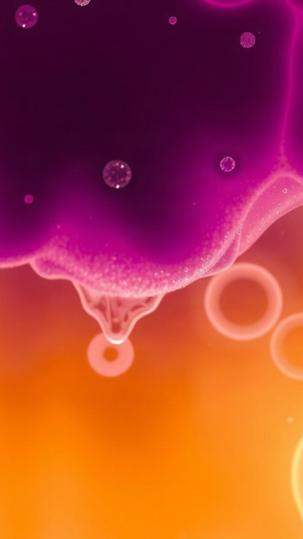
Сравнение результатов экспериментов
При pH 0–3 раствор марганцовки имеет фиолетовый цвет, при добавлении щелочи (pH 8–11) происходит изменение цвета на коричневый, что связано с образованием манганатов.
Экспериментально установлено, что при переходе от кислой среды к щелочной происходит снижение окислительного потенциала иона марганца с +7 до +6, что сопровождается изменением окраски.
Концентрация ионов марганца в растворе остаётся неизменной, но их химические свойства меняются в зависимости от значения pH.

Slide 12

Визуализация данных
1
При изменении pH раствора перманганата калия с 0 до 14 происходит трансформация цвета от малинового до бесцветного через различные оттенки фиолетового и бледно-розового.
2
В кислой среде (pH 1–6) раствор демонстрирует интенсивный малиновый оттенок, в нейтральной (pH 7–8) — более бледный розовый, а в щелочной среде (pH 9–14) раствор практически бесцветен.
3
Эта визуальная трансформация обусловлена изменениями в окислительно-восстановительных состояниях марганца в зависимости от кислотности среды.

Slide 13
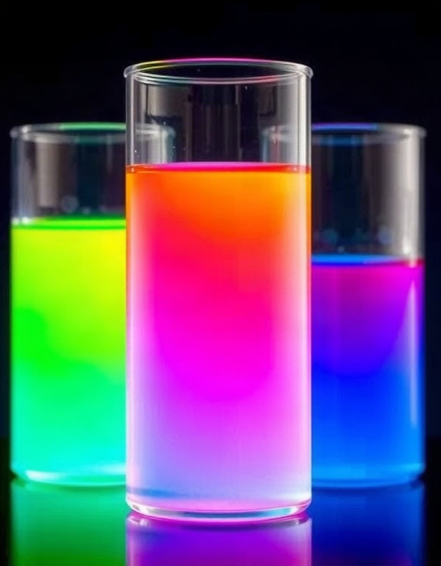
Итоги исследования: диаграмма
Диаграмма показывает интенсивность окраски раствора марганцовки при разных значениях pH. Интенсивность измеряется в условных единицах (ед.). Чем больше значение, тем ярче цвет. В слабокислой среде интенсивность окраски наименьшая, а в сильнощелочной — максимальная.

Slide 14

Спасибо за внимание!
Спасибо за внимание. В этой презентации мы рассмотрели, как меняется цвет раствора марганцовки в зависимости от pH, изучили состав и свойства марганцовки, а также узнали о влиянии кислотности на окислительные свойства вещества. Надеемся, что информация была полезной и интересной.

